Slide 1
Template de présentation du projet 7

Slide 2
Contexte
💥 Contexte Urgent :
Sauvetage des Données de Paris
🚨 La Crise :
Problème : Crash total de la base de données MongoDB des locations parisiennes (été 2024) sur nos serveurs internes.
Enjeu : L'association NosCités doit publier un rapport crucial sur l'effet "JO 2024" sur l'offre de logements. Urgence maximale.
🎯 Objectif Data Engineer :
Rétablir, Explorer et Valider la fiabilité de la seule sauvegarde disponible pour Paris.
Restauration : Importer la sauvegarde dans MongoDB.
Analyse : Confirmer la structure et l'intégrité des données (Dictionnaire).Prévention : Mettre en place des mesures pour sécuriser l'utilisation future.

Slide 3
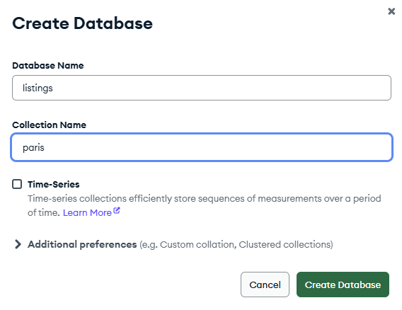
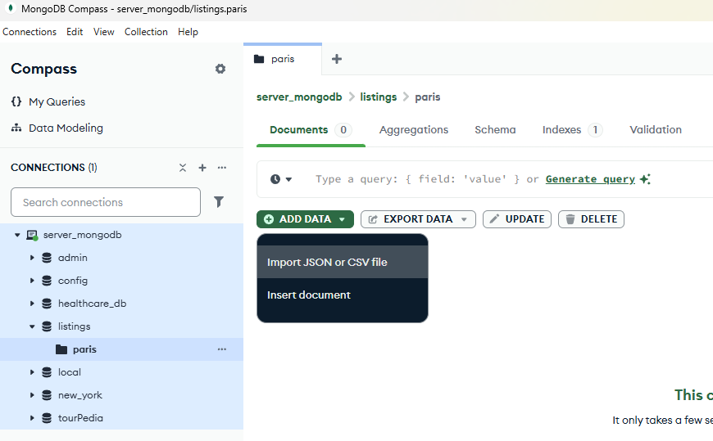
Importation des données
- Création de la base de données : listings.
- Ainsi que la collection : paris.
- Puis clic sur Create Database.
Importation du fichier source :
1- Clic sur ADD DATA.
2- Clic sur Import JSON or CSV file.

Slide 4
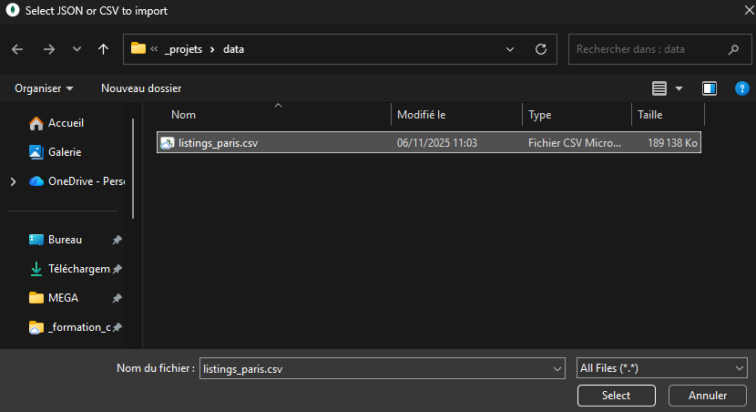
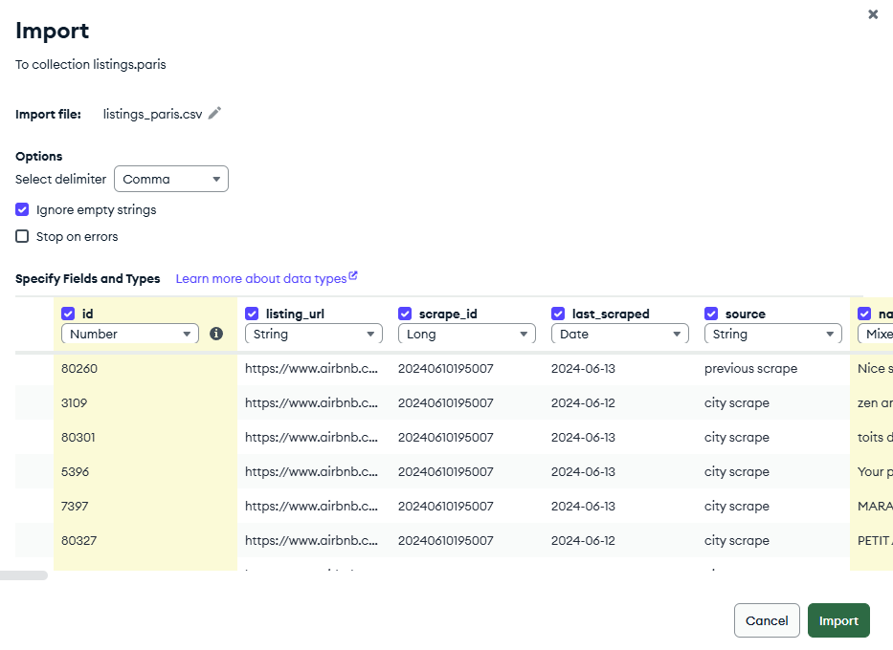
Importation des données
3- Sélection du fichier CSV fournis puis Select.
4- Vérification du délimiter (Select delimiter) puis Import.

Slide 5

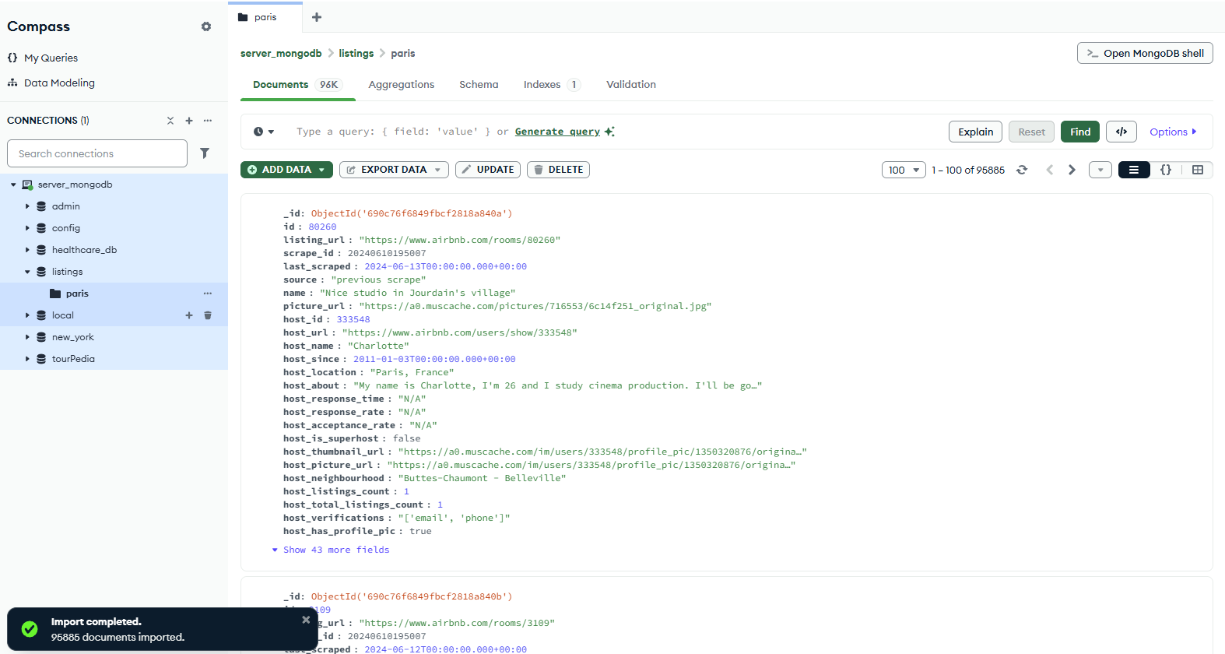
Importation des données
5- En bas a gauche, un encart apparait pour afficher l’état d’avancement de l’import.
6- Sur la page de la collection on peut vérifier (entre autres) le nombre de documents importer et voir la structure du premier document.

Slide 6
Partie 1
la description d’un document avec le type des données ;
les avantages du NoSQL dans ce contexte de données ;
les premières requêtes et leurs résultats (nombre de documents de la base de données, nombre de logements avec des disponibilités)

Slide 7
Partie 2
les requêtes et leurs résultats ;
la démarche suivie pour mettre la base de données MongoDB à disposition d’un outil de business intelligence incluant des captures d’écran du tableau de bord et du processus.

Slide 8
Partie 3
Schéma d’architecture de la base de données incluant la connexion à un outil de business intelligence.
Description de la logique et du processus suivi sous forme de tableau pour :
répliquer les données (instructions étape 2);
distribuer les données (instructions étape 3).

